Slide 1



“MODELO DE GESTIÓN FINANCIERA PARA LA COOPERATIVA DE AHORRO Y CRÉDITO CONSTRUCCIÓN, COMERCIO Y PRODUCCIÓN, LTDA.”
GABRIELA KARINA VILEMA CHACHAPOYA.
DIRECTOR: ING. EDGAR GUERRERO.
CODIRECTOR: ING. LUIS TIPÁN.

Slide 2
JUSTIFICACIÓN.
Se basará en los principios del Plan Nacional Para el Buen Vivir
Objetivo 11 del Plan Nacional Para el Buen Vivir es:
Establecer un sistema económico social, solidario y sostenible.
POLÍTICA 11.2: Impulsar la actividad de pequeñas y medianas unidades económicas asociativas y fomentar la demanda de los bienes y servicios que generan
Estas políticas orientan el fortalecimiento y desarrollo del sector cooperativo y promueven el mejoramiento de créditos productivos para las microempresas.
.
OBJETIVO DEL
PROYECTO
Diseñar un Modelo de Gestión Financiera para la COOPCCP, que sirva como herramienta de apoyo para una oportuna toma de decisiones para los funcionarios a través de indicadores financieros aplicando el método PERLAS, para evaluar el comportamiento de la Institución.

Slide 3
Reseña Histórica de la Cooperativa de Ahorro y Crédito Construcción, Comercio y Producción Ltda.
1988
La institución fue puesta en funcionamiento mediante Acuerdo Ministerial 1841 del 28 de Julio de 1988 por parte del Ministerio de Bienestar Social.
2003
Pasa al Control de la Superintendencia de Bancos y Seguros.
2013
En la actualidad la COOPCCP pasa al control de la SEPS.
Están ubicados en las 4 regiones del Ecuador, cuentan con 15 agencias a nivel nacional.

Slide 4
  FILOSOFIA CORPORATIVA.
MISIÓN.
Crear soluciones financieras con función social, para el bienestar de nuestros socios.
VISIÓN.
“Ser una Cooperativa líder en su segmento en el mercado ecuatoriano.”
VALORES
Código de buena conducta.
Constancia.
Disciplina.
Honestidad.
Lealtad.
Responsabilidad.

Slide 5
ORGANIGRAMA ESTRUCTURAL.

Slide 6
PRODUCTOS Y SERVICIOS.
CAPTACIONES:
COLOCACIONES:
Ahorro a la vista.
Ahorro Futuro.
Depósito a Plazo Fijo.
Crédito de consumo.
Microcrédito.
Crédito de Vivienda.
Crédito Comercial.

Slide 7
PRODUCTOS Y SERVICIOS.
SERVICIOS
Acreditación a nómina.
Servicio Exequial.
Seguro de Desgravamen.
Tarjeta de Débito.
Transferencias.
Remesas.
Bono de la Vivienda.
SOAT

Slide 8
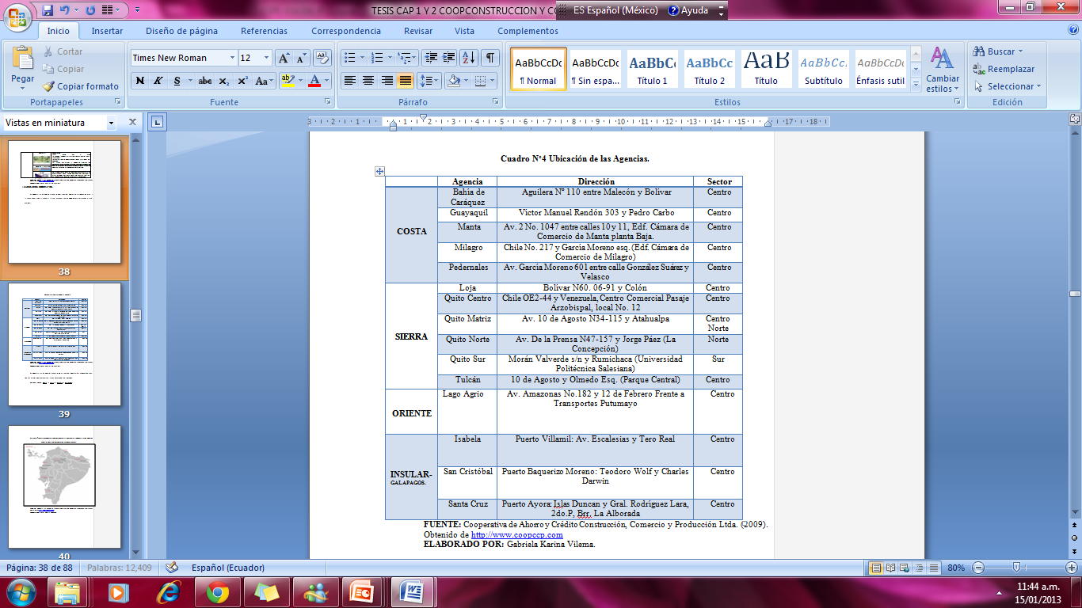
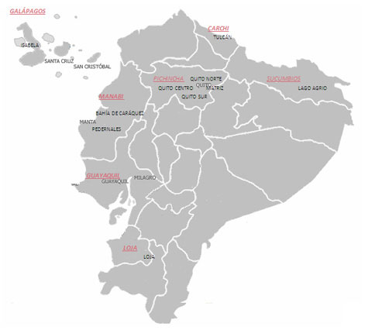
Ubicada en las cuatro regiones del Ecuador. Tiene 15 oficinas distribuidas en cada una de las regiones como: Costa - Sierra - Oriente - Galápagos

Slide 9
ANÁLISIS SITUACIONAL
MACROAMBIENTE
FACTOR ECONÓMICO - FACTOR SOCIAL

Slide 10
Cambios políticos
Creación de la LEPS.
Una oportunidad para el sector cooperativo.
En la cual se establece parámetros para mejorar el desempeño y desarrollo.
Basados en un mejor sistema de control y supervisión a las cooperativas que están reguladas por la SEPS.
MACROAMBIENTE
Factor POLÍTICO
Rafael Correa
Logros del Gobierno de la Revolución Ciudadana, se destaca la elaboración de la nueva constitución para el Ecuador.
Se reforma aspectos de la economía y administración del estado en base a la equidad social y económica.

Slide 11
      ORGANISMOS DE CONTROL.
Actitud positiva y favorable
Sector financiero popular y solidario – Sector Cooperativo
Acceder a planes de desarrollo.
Otorgación de mejores créditos a sus clientes.

Slide 12
MICROAMBIENTE
1. Barrera de Entrada.
Número de Socios.
Mínimo de 50 socios.
Capital Social
Sera variable e ilimitado ya que esta constituido por las aportaciones pagadas por sus socios.
Número y ubicación geográfica
Podrán abrir sucursales, agencia u oficinas de acuerdo a la previa autorización de la SEPS
Certificado de Funcionamiento.
Solvencia y prudencia financiera.
Certificado de autorización de funcionamiento concedido por la SEPS.
Mantener índices de Solvencia Patrimonial, Índices de Gestión Financiera y Administrativa, Desempeño Social y Transparencia.
Según el Reglamento General de la LEPS:
Para ser socio de la cooperativa
Ser legalmente capaz en los términos del Código Civil.
Presentar la solicitud de admisión como socio, al funcionario responsable de la oficina operativa correspondiente.
Suscribir y pagar al menos el valor mínimo de certificados de aportación dispuestos en el presente Estatuto Social.
Las personas jurídicas deberán justificar su existencia legal, registros tributarios, nombramiento de representante legal y los documentos que exija la cooperativa.

Slide 13
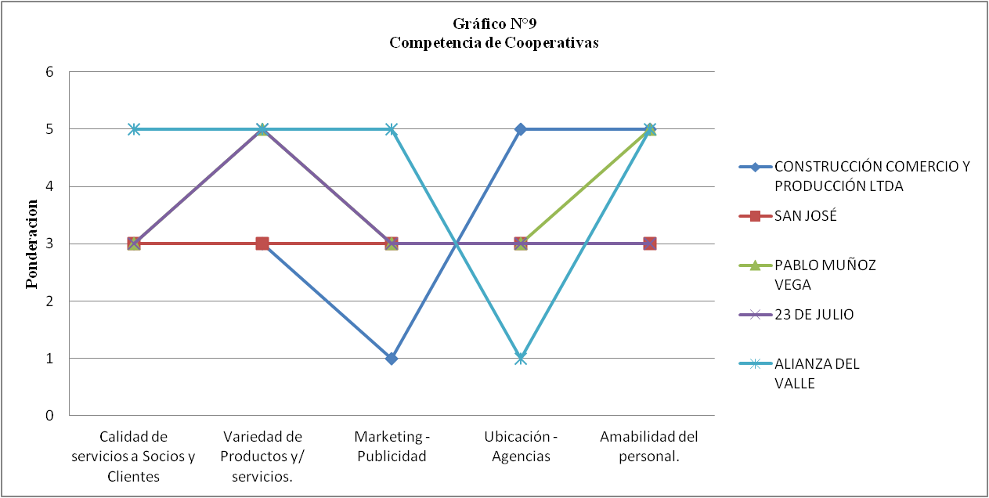
2. Rivalidad entre Competidores.
Cooperativas que atiendan al mismo segmento de mercado.

Slide 14
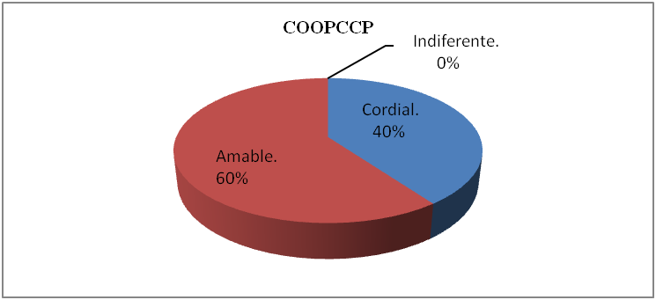
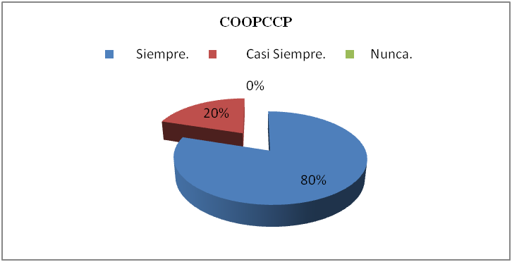
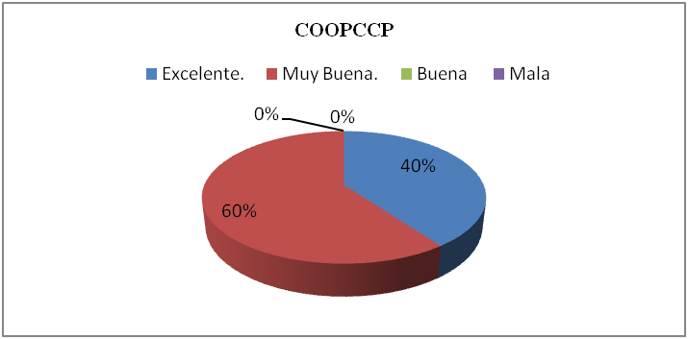
3. Poder de negociación con los proveedores.
Relación que tiene la COOPCCP con sus proveedores.
GRÁFICO N° 2.19 CUMPLIMIENTO DE PAGOS A PROVEEDORES.
GRÁFICO N° 2.15 TRATO CON EL PERSONAL DE LA COOPCCP.
FUENTE: Encuesta Proveedores
ELABORADO POR: Gabriela Karina Vilema.
FUENTE: Encuesta Proveedores
ELABORADO POR: Gabriela Karina Vilema.
GRÁFICO N° 2.21 COMUNICACIÓN CON LA COOPCCP.
FUENTE: Encuesta Proveedores
ELABORADO POR: Gabriela Karina Vilema.

Slide 15
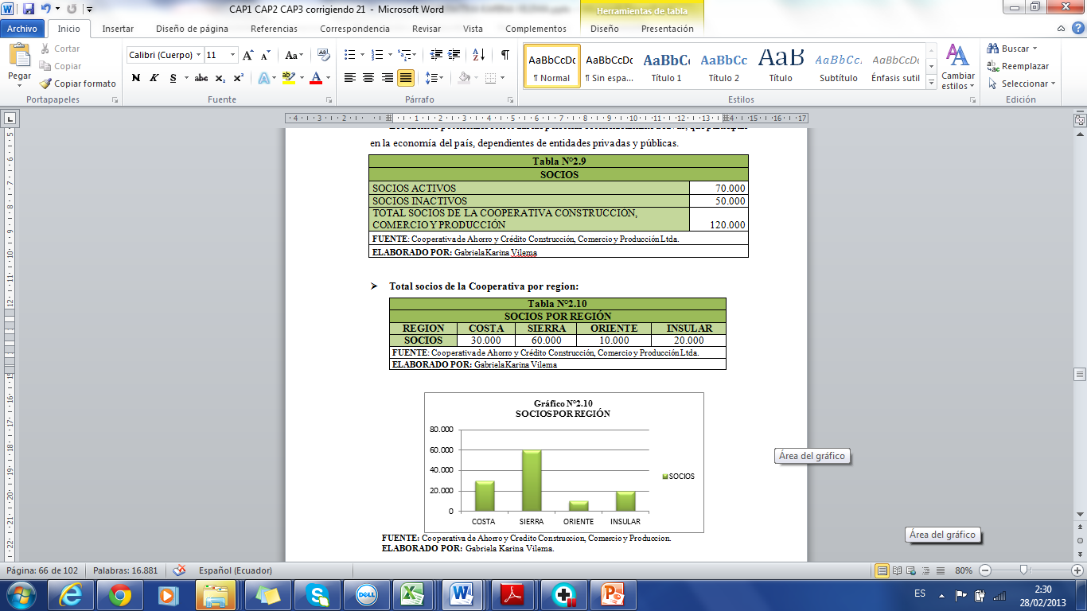
4.Poder de negociación con los clientes.

Slide 16
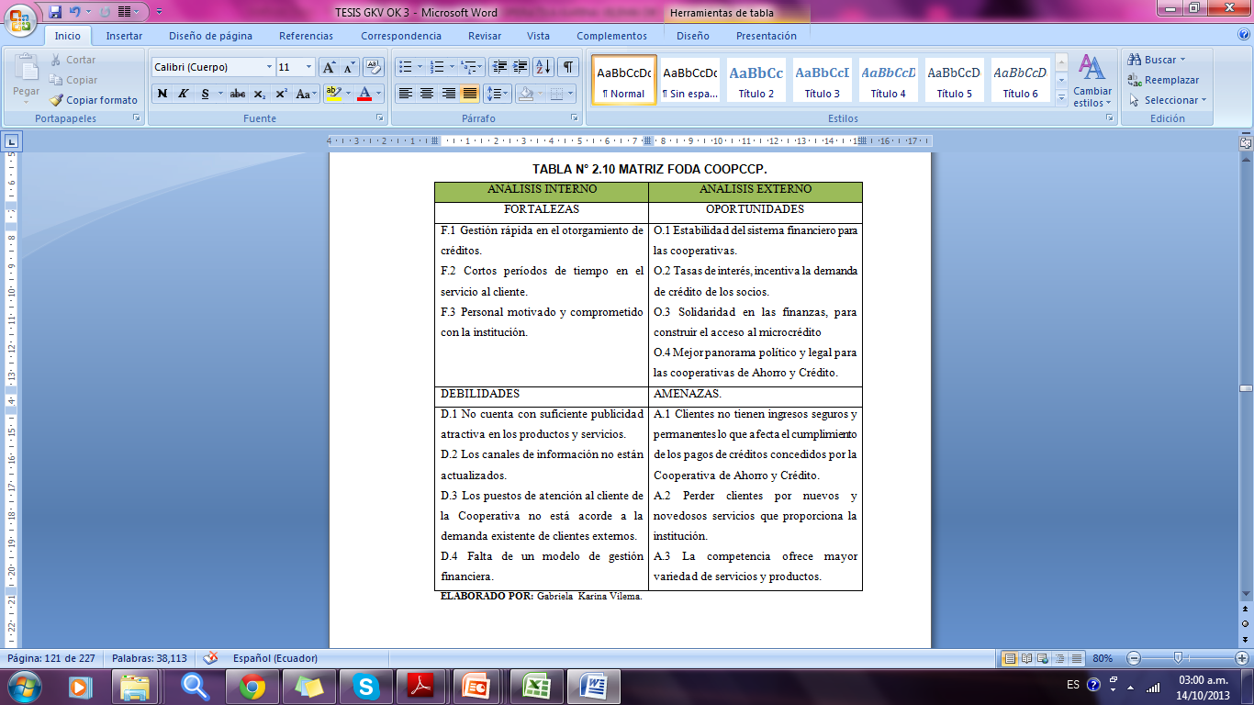
FODA

Slide 17
MODELO DE GESTIÓN FINANCIERA PARA LA COOPERATIVA DE AHORRO Y CRÉDITO CONSTRUCCIÓN, COMERCIO Y PRODUCCIÓN LTDA.

Slide 18
SISTEMA PERLAS
SISTEMA PERLAS
Es un sistema para supervisar el desempeño y como factor de comparación y evaluación de las cooperativas.
EL MODELO A PROPONER SE BASARÁ
SISTEMA DE MONITOREO PERLAS
Es un sistema de monitoreo de los indicadores financieros que facilitan el análisis e interpretación de la condición financiera de cualquier Cooperativa de Ahorro y Crédito.
P
PROTECCIÓN: Mide la fortaleza para asimilar pérdidas.
E
ESTRUCTURA FINANCIERA EFICAZ: estudia la capacidad de la cooperativa para generar los suficientes ingresos que permitan cubrir los costos financieros.
R
L
A
S
TASAS DE RENDIMIENTO Y COSTOS: Mide la capacidad de generar rentabilidad.
LIQUIDEZ: Mide la capacidad para cumplir las obligaciones en el corto plazo.
ACTIVOS IMPRODUCTIVOS: Muestra la calidad de la cartera de crédito.
SEÑALES DE CRECIMIENTO: Mide los niveles de crecimiento de los diferentes rubros.
SIGLAS PERLAS

Slide 19
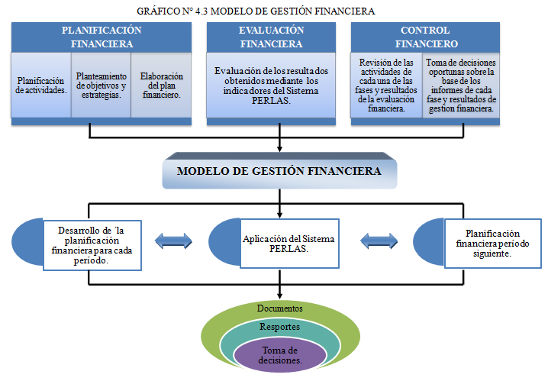

Slide 20
Desarrollo práctico del Modelo de Gestión Financiera propuesto para la Cooperativa de Ahorro y Crédito Construcción, Comercio y Producción Ltda.
BASE LEGAL
Según el artículo 36 de la LEPS.
EL PLAN FINANCIERO
Se lo realiza desde el 01 de octubre hasta el 30 de noviembre del año en curso para el ejercicio económico siguiente.
SE LO PONE EN PRÁCTICA:
El 01 de enero de cada año, en la cual se debe presentar al Consejo de Administración.
El Modelo de Gestión Financiera se lo realizará de acuerdo a la fecha establecida en la Ley

Slide 22
MODELO DEL SISTEMA PERLAS.
ELABORADO POR: Gabriela Karina Vilema.

Slide 23
ESTRUCTURA DE LOS INDICADORES PRINCIPALES DEL SISTEMA PERLAS
Mide la fortaleza para asimilar pérdidas.
–Morosidad de préstamos.
ELABORADO POR: Gabriela Karina Vilema.

Slide 24
Miden la composición de las cuentas más importantes del Balance General.
Estudia la capacidad de la cooperativa para generar los suficientes ingresos que permitan cubrir los costos financieros.

Slide 25
Ayuda a la Gerencia a calcular el rendimiento de ingresos y evaluar los gastos operativos.

Slide 26
Demuestran si la cooperativa administra eficazmente su efectivo para que pueda satisfacer la demanda de retiros por parte de los ahorrantes.
Reserva de liquidez: este indicador mide el porcentaje de depósitos de ahorro invertidos como activo liquido.

Slide 27
Los activos improductivos son aquellos que no generan ingresos.
Estos indicadores son: la morosidad de préstamos, activos improductivos (terreno, edificios, equipos).

Slide 28
Este indicador permite a los gerentes monitorear el incremento del capital según sea lo adecuado para mantener los niveles necesarios de capital, para los períodos de alto crecimiento.
El crecimiento se mide a través de: préstamos, depósitos dé ahorro y capital institucional.

Slide 29
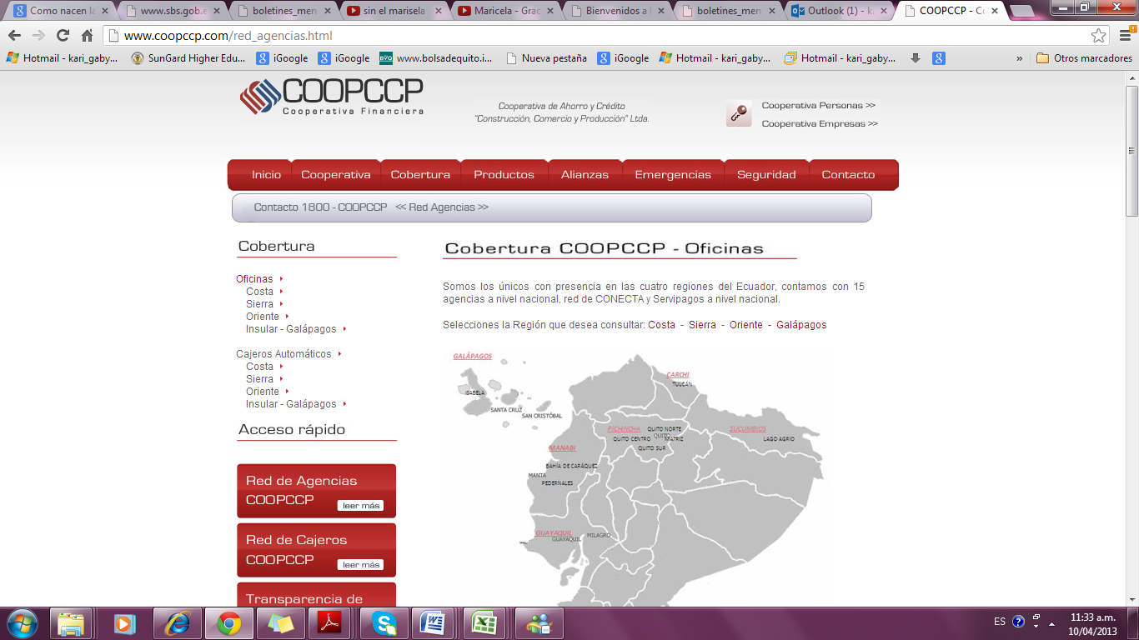
APLICACIÓN DEL SISTEMA PERLAS.

Slide 30
CONCLUSIONES Y RECOMENDACIONES
Conclusiones
La cooperativa de ahorro y crédito Construcción, Comercio y Producción Ltda., se encuentra ubicada en las cuatro regiones del país, en la cual no se ha podido evidenciar la demanda de créditos.
La cooperativa se encuentra en una posición financiera desfavorable en la cual no le permite tener una buena solvencia debido a que no tiene mayor captaciones.
Con la aplicación del sistema PERLAS el 80% de los indicadores más representativos indican valores bajos y negativos, por lo cual se demuestra que el sistema PERLAS no es adecuado aplicar en la cooperativa.
Recomendaciones
Promover capacitaciones al personal de atención al cliente con la finalidad de mejorar la comunicación entre los clientes y personal de la cooperativa con el beneficio de que les comuniquen cuales son los servicios y productos que brinda la cooperativa.
Crear campañas publicitarias a través de redes sociales y radio con la finalidad de que la cooperativa de ahorro y crédito se dé a conocer.
Reformar los servicios y productos a través de la página web, con la finalidad de captar más clientes.
El modelo de gestión financiera a través del Sistema PERLAS, no es aplicable, ya que no presenta una buena posición financiera. Será aplicable cuando la situación financiera sea favorable.
Los servicios y productos que brinda la cooperativa no son innovadores y sobre todo el personal de la cooperativa no da a conocer a sus clientes los beneficios de adquirir los servicios y productos.

Slide 31
GRACIAS.

